Slide 1
Dr. Carlomagno Araya Alpízar
Catedrático en Estadística

Slide 2
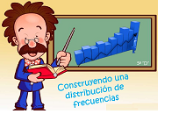
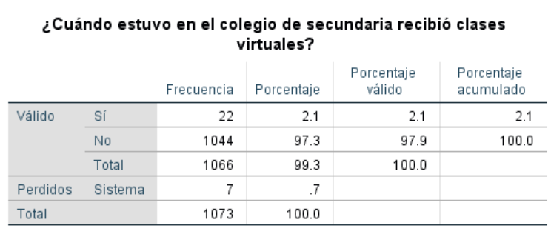
Necesidad de resumir la información:
distribución de frecuencias
En estadística, se le llama distribución de frecuencias a la agrupación de datos en categorías mutuamente excluyentes que indican el número de observaciones en cada categoría.

Slide 3
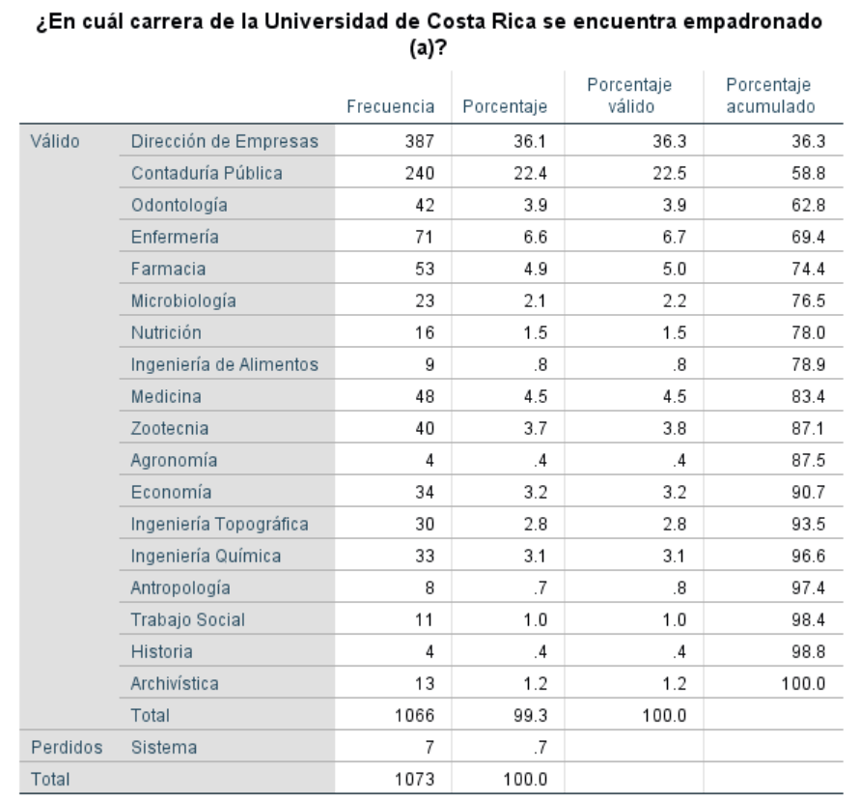

Slide 5
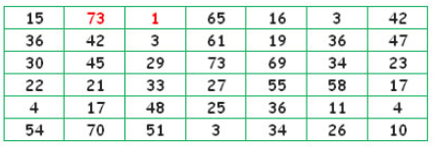
Frecuencias de Variables discretas
Las variables discretas toman valores enteros en un conjunto numerable.
Ejemplos: números de cuartos, números de hijos, número de materias y créditos matriculadas, números de goles, etc.

Slide 6
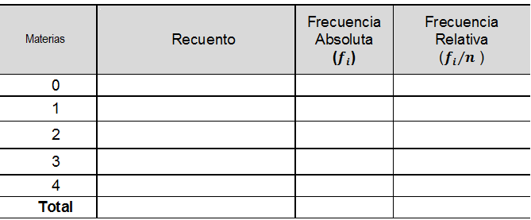
Ejemplo
Se presenta el número de materias reprobadas por una muestra aleatoria 35 estudiantes de la Universidad de Costa Rica.

Slide 7
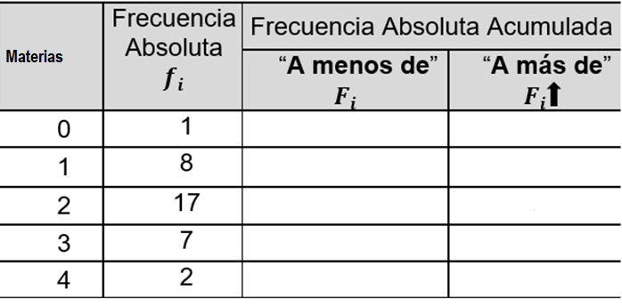

Slide 8
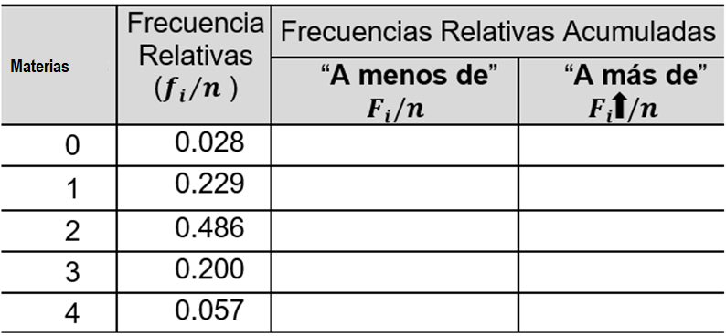

Slide 9
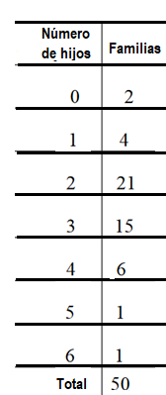

Slide 10
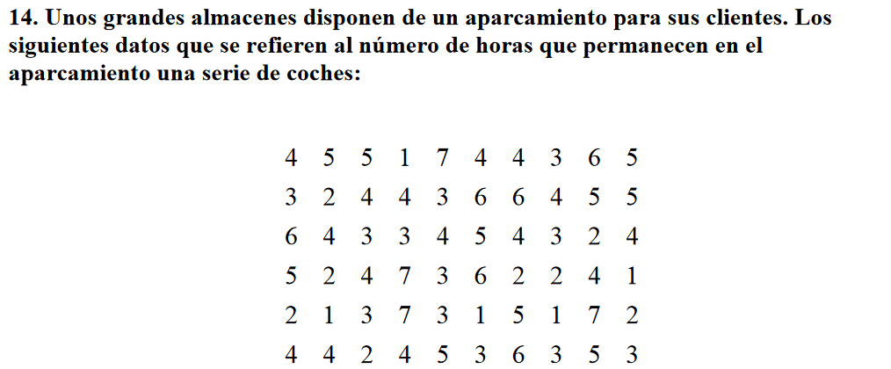

Slide 11
Distribución de frecuencias de variables: discretas multinomiales y continuas
El número de clases y su intervalo están íntimamente relacionados, ya que cuando se decide emplear un determinado intervalo de clase, de hecho se fija el número de ellas y viceversa.
$$Número de clases \left(NC\right)=\frac{Amplitud general de los datos (AG)}{Intervalo de clases (I)}$$
$$AG=Max. \left(x\right)−Min(x)$$
$$NC=\frac{AG}{I}$$
Intervalo de clase (I).
Es el recorrido (o amplitud) entre el límite superior y el inferior de una clase. Se recomienda que todas las clases tenga igual amplitud.

Slide 12
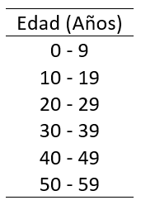
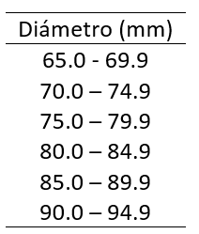
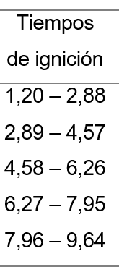
Limites de clases.
Son los valores que definen una clase separándola de la anterior y de la posterior. Los límites deben ser tales que definan clases que sean exhaustivas, permitan clasificar todas las observaciones en alguna de ellas.

Slide 13
Ejemplo:
Se tiene el salario por hora (en miles de colones) de una muestra aleatoria de 60 trabajadores del sector de la construcción de San José en enero de 2020.
1.1 | 2.3 | 1.6 | 3.2 | 1.2 | 4.5 | 1.1 | 1.3 | 4.7 | 1.9 | 2.6 | 3.8 | 1.1 | 4.6 | 1.3
2.8 | 2.3 | 1.1 | 2.2 | 3.3 | 2.1 | 1.8 | 4.2 | 2.4 | 1.8 | 5.0 | 2.5 | 5.8 | 3.9 | 2.6
3.6 | 1.0 | 2.3 | 1.8 | 5.4 | 2.6 | 2.8 | 2.4 | 1.1 | 1.8 | 4.5 | 1.4 | 1.1 | 2.7 | 2.3
5.9 | 1.1 | 3.1 | 3.8 | 5.2 | 2.2 | 2.8 | 3.1 | 3.8 | 1.7 | 1.2 | 2.2 | 2.7 | 1.5 | 5.6
Construya una distribución de frecuencias con cinco clases (incluya los limites indicados y las frecuencias absolutas y relativas).

Slide 14
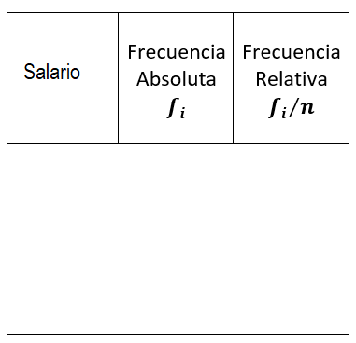
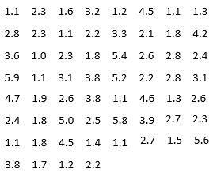
Min.(x)=1.0
Max. (x)= 5.9
AG= 5.9 – 1.0 = 4.9
$$I=\frac{4.9}{5}=0.98≅1.0$$
NC= 5
$$5=\frac{4.9}{I}$$

Slide 15
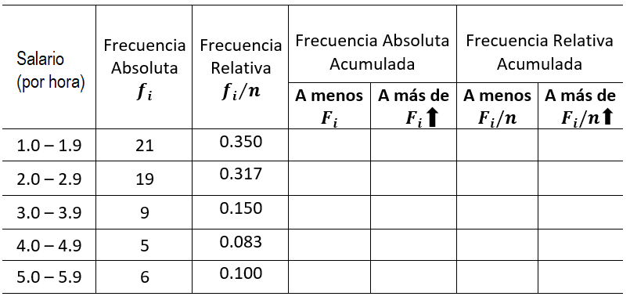

Slide 16
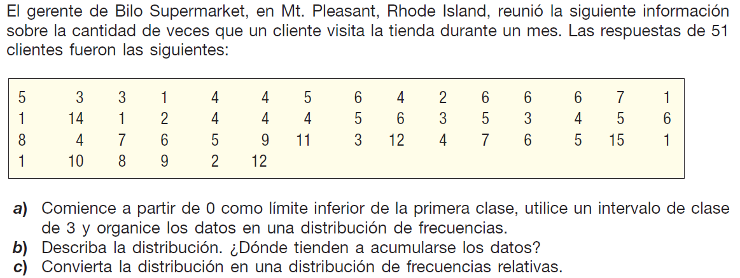

Slide 17
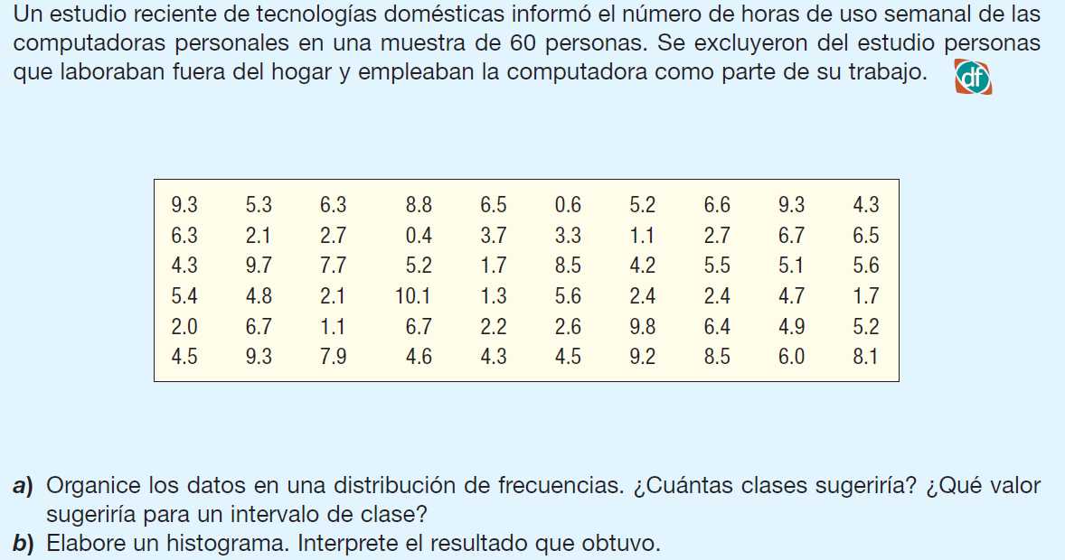

Slide 18
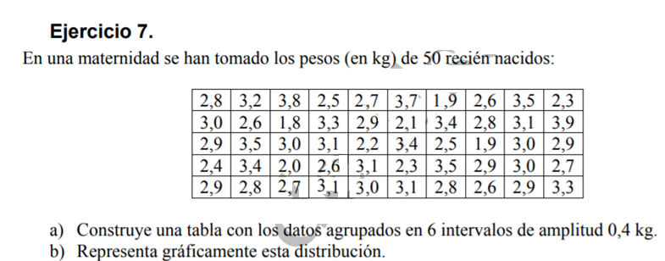
Pesos | f_{i}
1.6 - 1.9 | 3
2.0 - 2.3 | 5
2.4 - 2.7 | 10
2.8 - 3.1 | 20
3.2 - 3.5 | 9
3.6 - 3.9 | 3

Slide 19
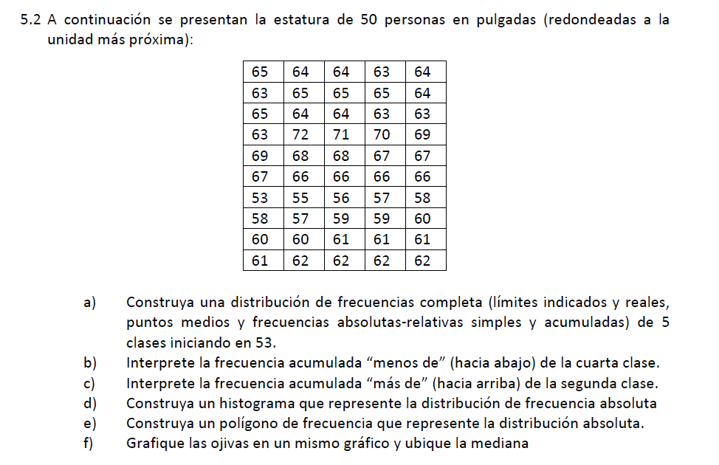

Slide 20
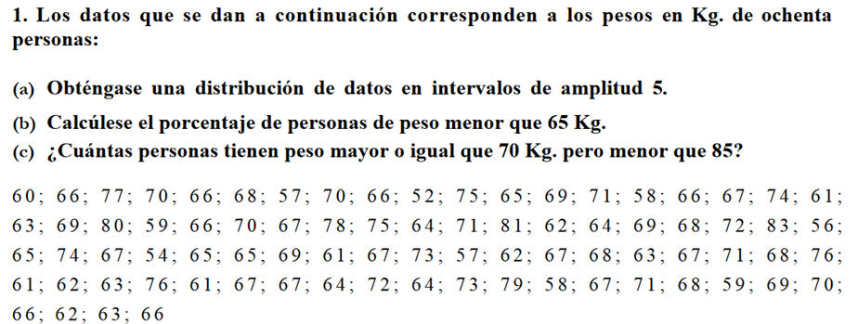

Slide 21
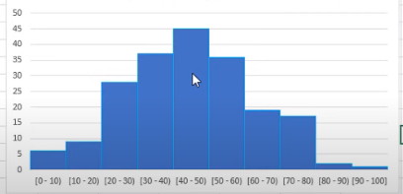
Representación gráfica de las distribuciones de frecuencias
HISTOGRAMA

Slide 22
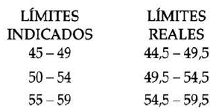
Cálculo limites reales de las clases

Slide 23
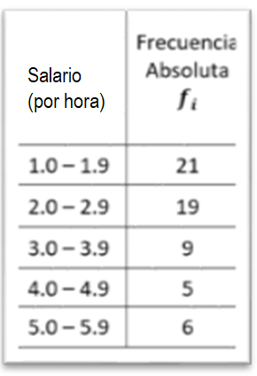
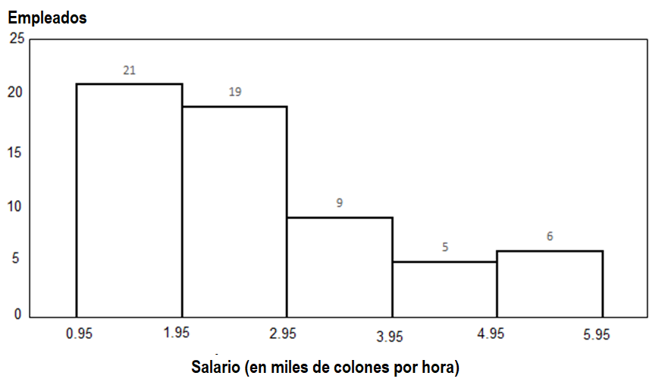
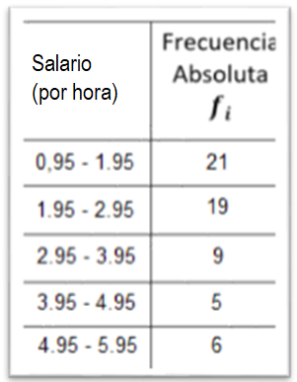

Slide 24
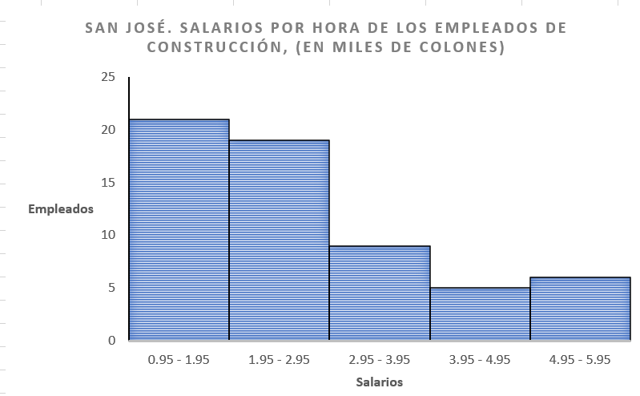

Slide 25
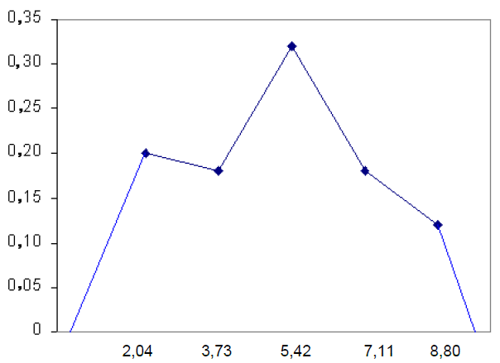
Polígono de frecuencias
Es un gráfico que se construye usando los puntos de medios de clase y la frecuencias absolutas (o relativas); posteriormente, estos puntos se unen por segmentos de recta.
Para que el polígono quede cerrado se debe considerar un punto medio ficticio, al inicio y otro al final con frecuencias cero.

Slide 26
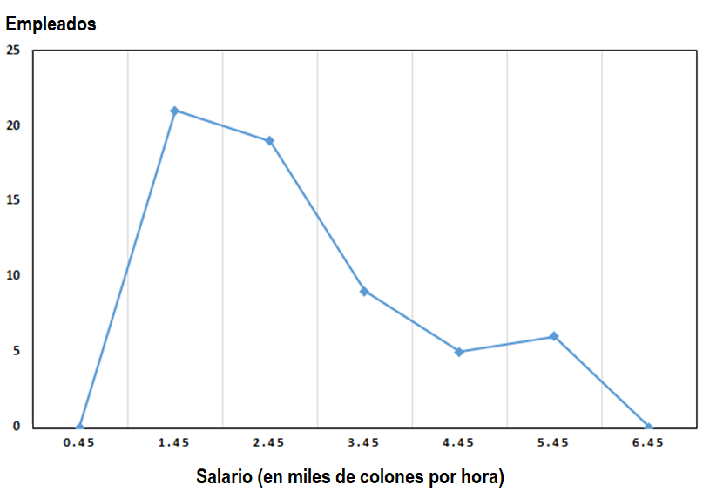
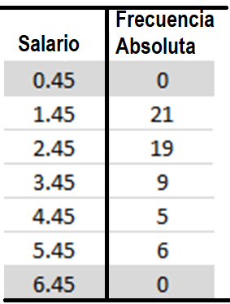

Slide 27
Construya la distribución de frecuencia de los diámetros de los tubos utilizando 5 clases. Represente los resultados por medio de un polígono de frecuencias.

Slide 28
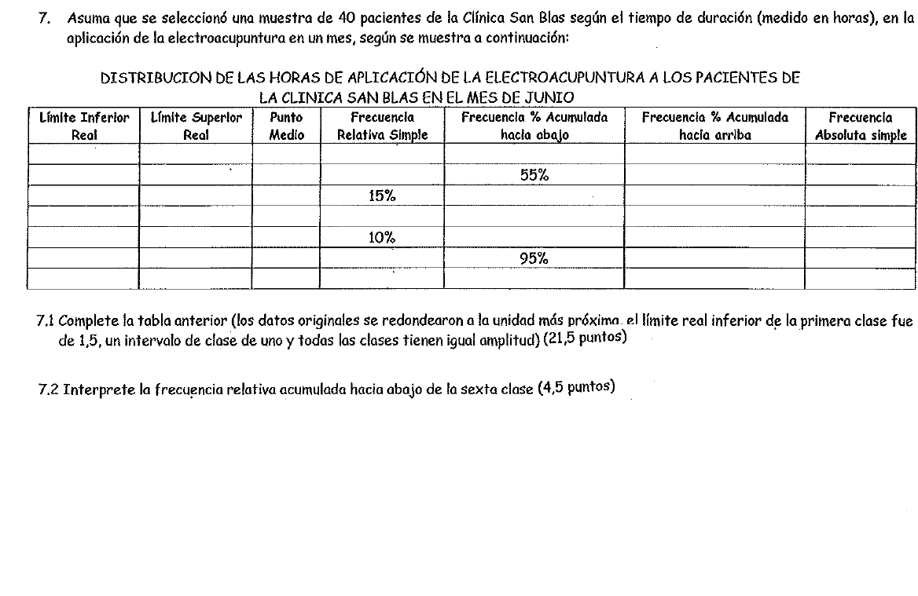
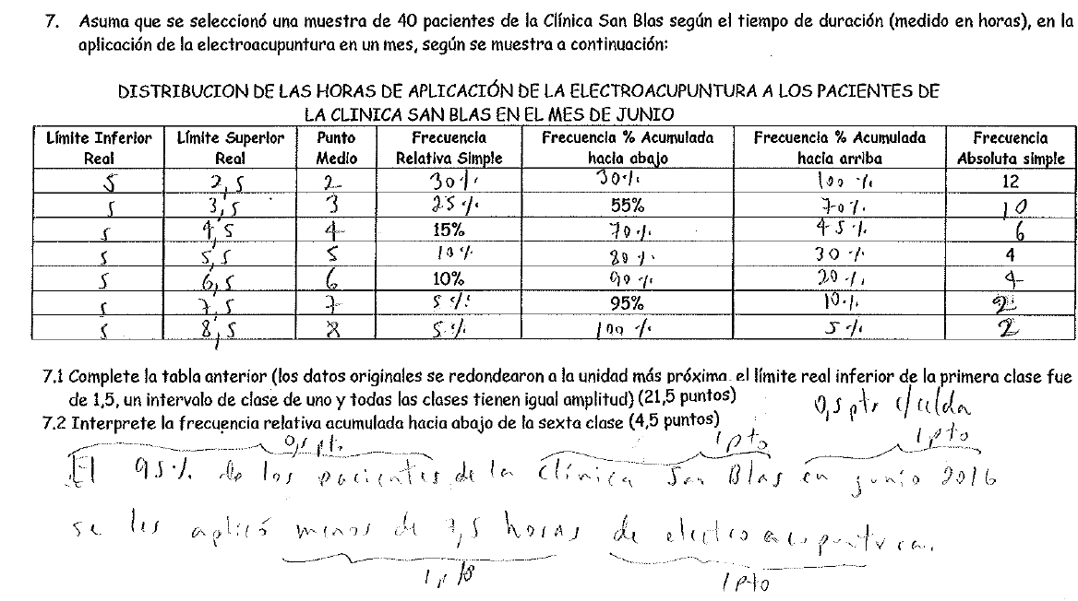

Slide 29
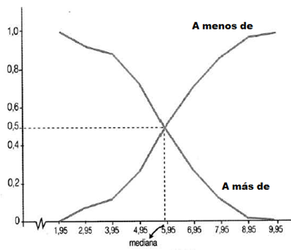
OJIVAS
La gráfica se construye utilizando las frecuencias acumuladas absolutas o relativas. Este gráfico nos permite analizar cuántas observaciones están por debajo de un determinado valor
Para llevar a cabo su construcción se requiere crear un intervalo ficticio (o falso) antes de la primera y última clase con frecuencia cero.

Slide 30
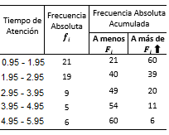
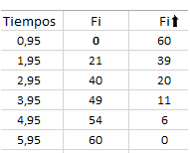

Slide 31
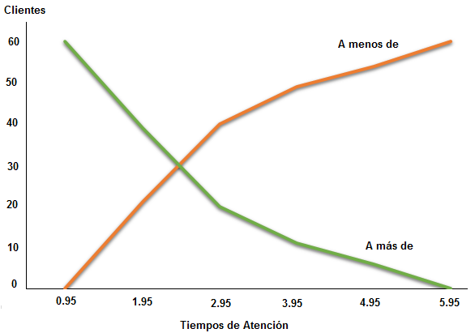

Slide 32
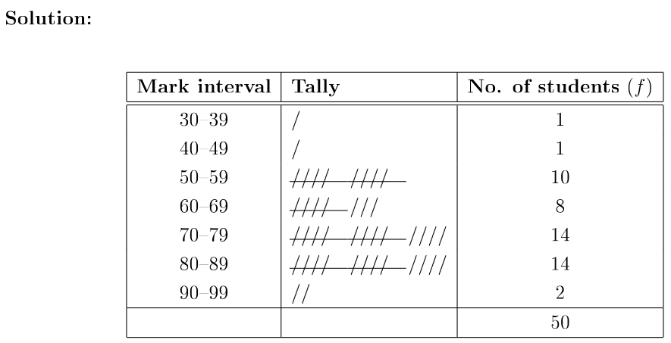
Construya la distribución de frecuencia de calificaciones en matemática utilizando 7 clases. Considere como limite inferior de la primera clases 30. A continuación, represente los resultados por medio de un histograma.

Slide 33
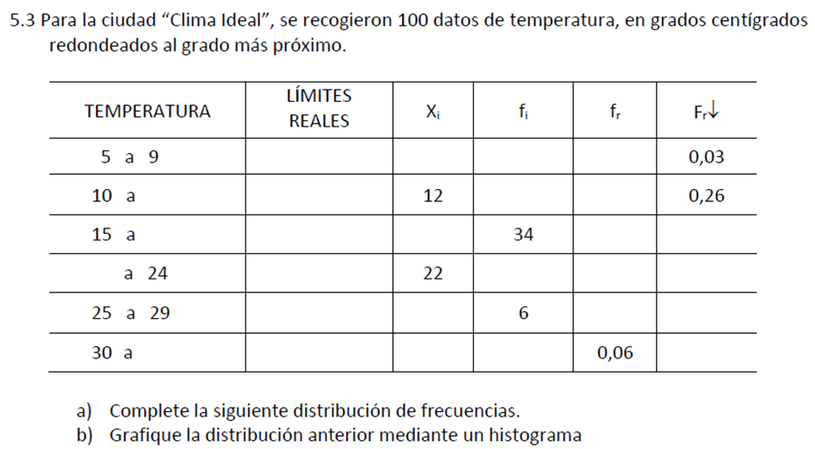

Slide 34
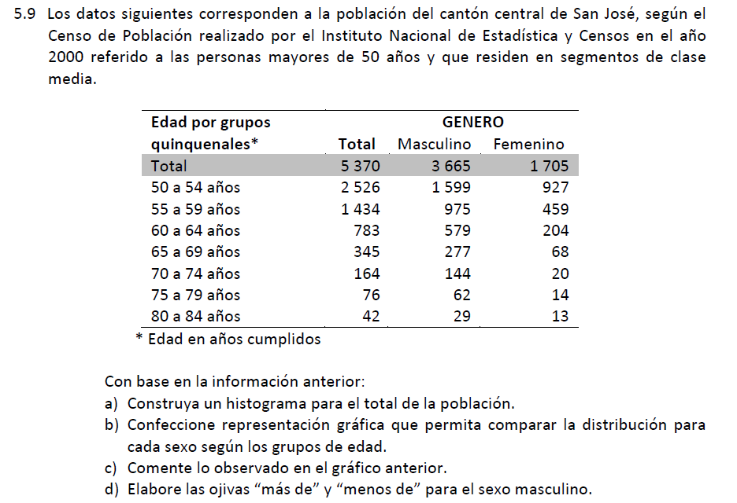

Slide 35
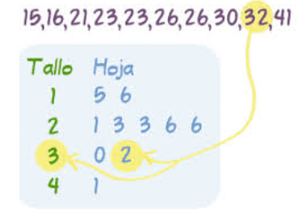
DIAGRAMA DE TALLOS Y HOJAS
El diagrama de tallo y hojas (Stem-and-Leaf Diagram) es un semigráfico que permite presentar la distribución de una variable cuantitativa. Consiste en separar cada dato en el último dígito (que se denomina hoja) y las cifras delanteras restantes (que forman el tallo).

Slide 36
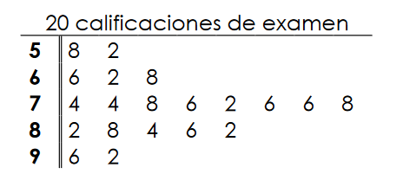

Slide 37
